Slide 1
第1章 计算机系统概论

Slide 2
4. 冯诺依曼型计算机的主要设计思想是什么？它包括哪些主要组成部分？
冯诺依曼计算机的主要设计思想
  存储程序并按地址顺序执行
冯诺依曼计算机主要包括
  存储器、运算器、控制器、输入和输出五部分组成

Slide 3
5. 什么是存储容量？什么是单元地址？
什么是数据字？什么是指令字？
存储容量
  存储器所能保存二进制数据的总数;
  常用单位为KB、MB等。
单元地址
  用于识别存储器中每个存储单元的编号，即单元地址。
数据字
  表示计算机所要处理数据的计算机字，称为数据字。
指令字
  表示一条指令的计算机字，称为指令字。

Slide 4
6. 什么是指令？什么是程序？
指令
  由操作码和操作数两部分构成
  能够表示计算机中的一个基本操作的代码或二进制串。
程序
  用于求解某一问题的一串指令序列，称为该问题的计算程序，简称为程序。

Slide 5
7. 指令和数据均存放在内存中，计算机如何区分它们是指令还是数据？
计算机对指令和数据的区分是依靠指令的执行阶段来决定的；
  在取指阶段，从存储器中读取的均是CPU要执行的指令；
  在执行阶段，从存储器中读取的一定是指令执行所需要的操作数；

Slide 6
8. 什么是内存？什么是外存？什么是CPU？什么是适配器？简述其功能。
内存：
  用于存放系统当前运行所需要的程序和数据的半导体存储器，称为内存储器，简称内存；
外存
  用于存放程序和数据，但不能被CPU直接访问的大容量存储器，称为外存储器，简称为外存；
  外存一般包括磁盘存储器和光盘存储器。
CPU
  运算器和控制器合称为中央处理器，简称CPU。
适配器
  主机和不同速度的外设之间的一种部件，用于主机和外设之间的信息转换。

Slide 7
第2章 运算方法和运算器

Slide 8
1. 用8位编码表示下列各整数的原码、反码、补码。
 | 真值 | 原码 | 反码 | 补码
-35 | - 010 0011 | 1010 0011 | 1101 1100 | 1101 1101
128 | 8位编码不能表示
-127 | -111 1111 | 1111 1111 | 1000 0000 | 1000 0001
-1 | -000 0001 | 1000 0001 | 1111 1110 | 1111 1111

Slide 9
2. 设[X]_{补}＝a₇.a₆ a₅··· a₀ ，其中a_{i} 取0或1，
若要X>-0.5，求a₀ a₁ a₂ ··· a₇ 的取值。
若a₇ ＝0，则X为正数，显然a₀··· a₆取任何值均可。
若a₇ ＝1，则X为负数，[X]_{移}＝0. a₆ a₅ ··· a₀
  ∵ －0.5D = －0.100000B，则[－0.5D ]_{移}＝0.100000
  ∴ 若要X>－0.5，即等价于[X]_{移}> [－0.5D ]_{移}
  即0. a₆ a₅··· a₀>0.100000，因此必须是a₅··· a₀不全为0。
结论：
  如果a₇ ＝0， a₆··· a₀取任何值均可；
  如果a₇ ＝1 ，必须满足a₆ =1 且a₅··· a₀不全为0。

Slide 10
3. 有一个字长为32位的浮点数，符号位1位；阶码8位，用移码表示；尾数23位，用补码表示；基数为2。请写出：(1)最大数的二进制表示，(2)最小数的二进制表示，(3)规格化数所能表示的数的范围。
设移码采用移128码，且机器数格式如右：
最大值（最大正数）
  0 1111 1111 111 1111 1111 1111 1111 1111
  即 x = (1-2⁻²³) * 2¹²⁷
  二进制表示：x=(1-0.0000 0000 0000 0000 0000 001)* 2¹¹¹ ¹¹¹¹
最小值（最小负数）
  1 1111 1111 000 0000 0000 0000 0000 0000
  即 x = －1 * 2¹²⁷
  二进制表示： x = -1* 2¹¹¹ ¹¹¹¹
符号位S(1位) | 阶码E(8位) | 尾数M(23位)

Slide 11
3. 有一个字长为32位的浮点数，符号位1位；阶码8位，用移码表示；尾数23位，用补码表示；基数为2。请写出：(1)最大数的二进制表示，(2)最小数的二进制表示，(3)规格化数所能表示的数的范围。
设移码采用移128码，且机器数格式如右：
规格化数表示范围
  最大正数： 0 1111 1111 111 1111 1111 1111 1111 1111
  即 x = (1-2⁻²³) * 2¹²⁷
  最小正数： 0 0000 0000 100 0000 0000 0000 0000 0000
  即 x = 2⁻¹ * 2⁻¹²⁸
  最大负数： 1 0000 0000 011 1111 1111 1111 1111 1111
  即 x = -(2⁻¹+2⁻²³) * 2⁻¹²⁸
  最小负数： 1 1111 1111 000 0000 0000 0000 0000 0000
  即 x = －1 * 2¹²⁷
规格化的正数范围2⁻¹²⁹～ (1-2⁻²³) * 2¹²⁷
负数范围－2¹²⁷ ～－ (2⁻¹+2⁻²³) * 2⁻¹²⁸
符号位S(1位) | 阶码E(8位) | 尾数M(23位)

Slide 12
4、将下列十进制数表示成IEEE754标准的32位浮点规格化数。
27/64
  27/64 = 0.011011B = 1.1011 * 2⁻²
  e=－2，则E＝e＋127＝125
  ∴ 规格化数
－27/64
  －27/64 =－0.011011B =－1.1011 * 2⁻²
  ∴ 规格化数
符号位 | 阶码(8) | 尾数(23)
0 | 0111 1101 | 1011 0000 0000 0000 0000 000
符号位 | 阶码(8) | 尾数(23)
1 | 0111 1101 | 1011 0000 0000 0000 0000 000

Slide 13
5、已知x和y，用变形补码计算x＋y，同时指出结果是否溢出。
x=0.11011 y=0.00011
  [x]_{补}＝00.11011 ，[y]_{补}＝00.00011
  ∴[x+y]_{补}＝00.11110，未溢出
  x+y = +0.11110
[x]_{补} 00.11011
＋ [y]_{补} 00.00011
00.11110

Slide 14
5、已知x和y，用变形补码计算x＋y，同时指出结果是否溢出。
x=0.11011 y=－0.10101
  [x]_{补}＝00.11011 ，[y]_{补}＝11.01011
  ∴[x+y]_{补}＝ 00.00110 ，未溢出
  x+y = +0.00110
[x]_{补} 00.11011
＋ [y]_{补} 11.01011
00.00110

Slide 15
5、已知x和y，用变形补码计算x＋y，同时指出结果是否溢出。
x=－0.10110 y=－0.00001
  [x]_{补}＝11.01010 ，[y]_{补}＝11.11111
  ∴[x+y]_{补}＝ 11.01001 ，未溢出
  x+y = - 0.10111
[x]_{补} 11.01010
＋ [y]_{补} 11.11111
11.01001

Slide 16
6、已知x和y，用变形补码计算x－y，同时指出结果是否溢出。
x=0.11011 y=－0.11111
  [x]_{补}＝00.11011，[－y]_{补}＝ 00.11111
  ∴x-y溢出（上溢）
[x]_{补} 00.11011
＋ [－ y]_{补} 00.11111
01.11010

Slide 17
6、已知x和y，用变形补码计算x－y，同时指出结果是否溢出。
x=0.10111 y=0.11011
  [x]_{补}＝00.10111，[－y]_{补}＝ 11.00101
  ∴[x-y]_{补}＝ 11.11100 ，未溢出
  x-y = - 0.00100
[x]_{补} 00.10111
＋ [－ y]_{补} 11.00101
11.11100

Slide 18
6、已知x和y，用变形补码计算x－y，同时指出结果是否溢出。
x=0.11011 y=－0.10011
  [x]_{补}＝00.11011，[－y]_{补}＝ 00.10011
  ∴[x-y]_{补}溢出（上溢）
[x]_{补} 00.11011
＋ [－ y]_{补} 00.10011
01.01110

Slide 19
9-1、x=2⁻⁰¹¹×0.100101，y=2⁻⁰¹⁰×(-0.011110)，求[x+y]
设尾数阶码均使用双符号位的补码表示；
x、y的规格化数据如下：
  [x]_{浮}＝ 11 101，00.100101 [y]_{浮}＝ 11 101，11.000100
  1)求阶差并对阶
  △E＝Ex－Ey＝0， 不需要对阶
  2)尾数求和
  M_{S}= Mx+My =11 . 1010 01
  3)规格化处理
  左规1位， M_{s}=11.010010，E_{s}=11.100
  4)舍入处理
  不需要舍入处理
  5)判溢出
  故得最终结果为 x＋y＝2^{－100}×（－0.101110）
00. 1 0 0 1 0 1
＋ 11. 0 0 0 1 0 0
11. 1 0 1 0 0 1
阶码符号位为11，不溢出

Slide 20
9-1、x=2⁻⁰¹¹×0.100101，y=2⁻⁰¹⁰×(-0.011110)，求[x-y]
设尾数阶码均使用双符号位的补码表示；
x、y的规格化数据如下：
  [x]_{浮}＝ 11 101，00.100101 [y]_{浮}＝ 11 101，11.000100
  1)求阶差并对阶
  △E＝Ex－Ey＝0
  不需要对阶。
  2)尾数求差
  M_{S}= Mx － My =01. 110000
  3)规格化处理
  尾数溢出，右规1位，M_{s}=00.110000（1），E_{s}=11.110
  4)舍入处理
  5)判溢出
  故得最终结果为 x＋y＝2^{－010}×0. 110001
00. 1 0 0 1 0 1
[M_{x}]_{补}
＋ 00. 1 1 1 1 0 0
[－M_{y}]_{补}
01. 1 0 0 0 0 1
0舍1入法，M_{s}=00.110001
阶码符号位为11，不溢出

Slide 21
9-2、x=2⁻¹⁰¹×(-0.010110)、y=2⁻¹⁰⁰×0.010110，求[x+y]
设尾数阶码均使用双符号位的补码表示；
x、y的规格化数据如下：
  [x]_{浮}＝11 010,11.010100 [y]_{浮}＝11 011 ,00.101100
  1)求阶差并对阶
  △E＝E_{x}－E_{y}＝[E_{x}]_{补}＋[－E_{y}]_{补}＝11 010 ＋00 101＝11 111
  即△E为－1，x的阶码小，应使M_{x}右移1位，E_{x}加1，
  [x]_{浮}＝ 11 011，1.101010 （0）
  2)尾数求和
  M_{S}= Mx+My =00. 0 1 0 1 10 （0）
  3)规格化处理
  执行1次左规处理， M_{S}= 00 . 1 0 1 1 0 0 (0)，E_{S}= 11 010
  4)舍入处理
  5)判溢出
  故得最终结果为 x＋y＝2^{－110}×（0.101100）
11. 1 0 1 0 1 0 （0）
＋ 00. 1 0 1 1 0 0
00. 0 1 0 1 1 0 （0）
采用0舍1入法处理，则舍去0
阶码符号位为11，不溢出

Slide 22
9-2、 x=2⁻¹⁰¹×(-0.010110) y=2⁻¹⁰⁰×0.010110 ，求[x-y]
设尾数阶码均使用双符号位的补码表示；
x、y的规格化数据如下：
  [x]_{浮}＝11 010,11. 010100 [y]_{浮}＝11 011 ,00.101100
  1)求阶差并对阶
  △E＝E_{x}－E_{y}＝[E_{x}]_{补}＋[－E_{y}]_{补}＝11 010 ＋00 101＝11 111
  即△E为－1，x的阶码小，应使M_{x}右移1位，E_{x}加1，
  [x]_{浮}＝ 11 011，1.101010 （0）
  2)尾数求差
  M_{S}= Mx-My =11. 1 1 1 1 10 （0）
  3)规格化处理
  左规5位，E_{S}= 11 011+11 011（-5）= 10 110
  阶码下溢，浮点数置为机器零；
  故得最终结果为 x＋y＝ 0
11. 1 0 1 0 1 0
[M_{x}]_{补}
＋ 11. 0 1 0 1 0 0
[－M_{y}]_{补}
11. 1 1 1 1 1 0

Slide 23
第3章 内部存储器

Slide 24
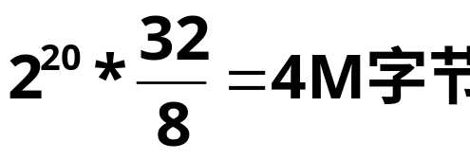
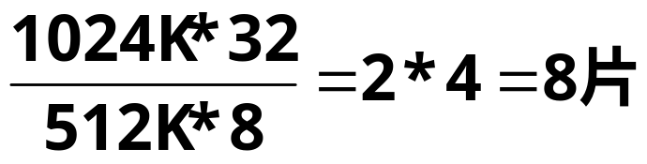
1、设有一个具有20位地址和32位字长的存储器，问：
该存储器能存储多少字节的信息？
  存储容量 = 存储单元个数×每单元字节数
  = 2²⁰×32 bit
如果存储器由512K×8位SRAM芯片组成，需要多少片？
  需要做存储芯片的字位扩展；
    位扩展：4片512K×8位芯片构成512K×32位的存储组；
    字扩展：2组512K×32位存储组构成1M×32位的存储器；
  因此，共需要2×4=8片给定的SRAM芯片
需要多少位地址做芯片选择？
  字扩展的是2个存储组，因此，需1位地址做片选。

Slide 25
3、用16K×8位的DRAM芯片构成64K×32位存储器，问：
（1）画出该存储器的组成逻辑框图。
由16K×8位的芯片字位扩展构成64K×32位的存储器；
  位扩展：由4片16K×8位的芯片构成16K×32位的存储组；
  字扩展：由4组16K×32位存储组构成16K×32位的存储器；
  因此，4个存储组的片选信号应由最高两位地址A₁₄和A₁₅产生；
  该存储器的组成逻辑框图如下：
2:4
译码器
CS₃
CS₂
CS₁
CS₀
A₁₃~A₀
A₁₄
A₁₅
D₀~D₇
/WE

Slide 26
位扩展
/CS
A₁₃~A₀
/CS
A₁₃~A₀
16K×8
RAM
16K×8
RAM
/CS
A₁₃~A₀
16K×8
RAM
16K×8
RAM
A₁₃~A₀
/CS
A₁₃~A₀
/CS
D₇~D₀
/WE
D₇~D₀
/WE
D₇ ~ D₀
/WE
D₇ ~ D₀
/WE
D₇~D₀
D₁₅~D₈
D₂₃~D₁₆
D₃₁~D₂₃
/WE

Slide 27
字扩展
/MREQ
74LS139
/Y₀
/G₁
/Y₁
A₁₅
/Y₂
B
/Y₃
A₁₄
A
A₁₃~A₀
A₁₃~A₀
16K×32
存储组
A₁₃~A₀
/CS
16K×32
存储组
A₁₃~A₀
/CS
16K×32
存储组
/CS
16K×32
存储组
A₁₃~A₀
/CS
D₃₁~D₀
/WE
D₃₁~D₀
/WE
D₃₁~D₀
/WE
D₃₁ ~D₀
/WE
D₃₁~D₀
/WE

Slide 28
3、用16K×8的DRAM芯片构成64K×32位存储器，要求：
(2)设存储器读/写周期为0.5μs，CPU在1μs内至少要访问一次。试问采用哪种刷新方式比较合理？两次刷新的最大时间间隔是多少？对全部存储单元刷新一遍所需的实际刷新时间是多少？
假定16K×8位的DRAM芯片的存储矩阵是128行×(128×8)列；
  若集中刷新，则有128行×0.5us=64us的死时间，不合适；
  所以，应采用分散式刷新方式。
假定DRAM芯片的刷新周期为2ms
  两行的刷新间隔为：2ms/128 = 0.015625ms=15.625us
若取15.5us作为实际的刷新间隔
  刷新存储体一遍实际所用时间为：
  15.5us×128＝1984us = 1.984ms

Slide 29
6、用32K×8位的EPROM芯片组成128K×16位的只读存储器，试问：
数据寄存器多少位？
  因为系统数据总线为16位，所以数据寄存器16位
地址寄存器多少位？
  因为存储器容量为128K，需系统地址总线17位，
  所以地址寄存器17位
共需多少个EPROM芯片？
  所需芯片总数： (128K/32K)×(16/8)=8片

Slide 30
6、用32K×8位的EPROM芯片组成128K×16位的只读存储器，试问：（4）画出此存储器的组成框图。
CPU
32K
×8
32K
×8
32K
×8
32K
×8
数据
寄存器
32K
×8
32K
×8
32K
×8
32K
×8
地址
寄存器
CS₃
CS₂
CS₁
CS₀
A₁₆
CS₀
~
CS₃
2:4
译码器
A₁₅

Slide 31
8、设存储器容量为64M，字长为64位，模块数m=8，分别用顺序和交叉方式进行组织。存储周期T=100ns，数据总线宽度为64位，总线传送周期τ=50ns。求：顺序存储器和交叉存储器的带宽各是多少？
顺序存储器和交叉存储器连续读出m=8个字的数据信息量为：
  q = 8×64 = 512位
顺序存储器所需要的时间为
  t₁ = m×T =8×100ns =800ns =8×10⁻⁷s
故顺序存储器的带宽为
  W₁= q/t₁ = 512/(8×10⁻⁷) = 64×10⁷[bit/s]
交叉存储器所需要的时间为
  t₂ = T+ (m-1)×τ= 100ns + (8-1)×50ns = 450ns =4.5×10⁻⁷s
故交叉存储器的带宽为
  W₁= q/t₂ = 512/(4.5×10⁻⁷) = 113.8×10⁷[bit/s]

Slide 32
9、CPU执行一段程序时，cache完成存取的次数为2420次，主存完成存取的次数为80次，
已知cache存储周期为40ns，主存存储周期为240ns，求cache/主存系统的效率和平均访问时间。
命中率
  h = N_{c}/(N_{c}+N_{m}) = 2420/(2420+80) = 0.968
主存与Cache的速度倍率
  r = t_{m}/t_{c} = 240ns/40ns = 6
访问效率
  e = 1/(r+(1-r)h) = 1/(6+(1-6)×0.968) = 86.2%
平均访问时间
  t_{a} = t_{c}/e = 40ns/0.862 = 46.4ns

Slide 33
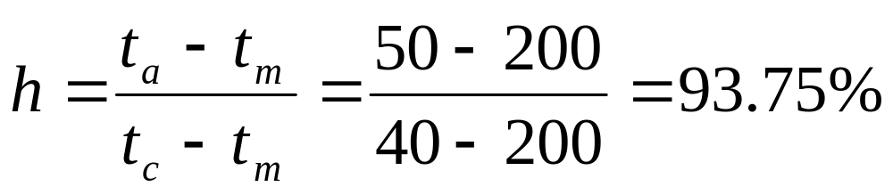
10、已知cache存储周期40ns，主存存储周期200ns，cache/主存系统平均访问时间为50ns，求cache的命中率是多少？
由 t_{a} = ht_{c}+(1-h)t_{m}，可得

Slide 34
13、一个组相联Cache由64个行组成，每组4行。主存储器包含4K个块，每块128字。请表示内存地址的格式。
组相联映射下的主存地址格式如下：
每块128字，假定主存以字进行组织
  块内的字地址需要7位
Cache由64个行组成，每组4行
  Cache中共包含16组，需4位组号
主存包含4K个块
  主存块号为12位
  主存标记位有12－4=8位
主存标记 | 组号 | 块内地址
8位
4位
7位

Slide 35
14、某机主存容量1MB，字长1B，块大小16B，Cache容量64KB，若Cache采用直接映射方式，请给出2个不同标记的内存地址，它们映射到同一个Cache行。
直接映射下的主存地址格式如下：
  每块16B → 块内的字节地址需要4位
  Cache容量64KB → 共包含4K行 → Cache块号12位
  主存容量1MB → 主存地址20位
  → 主存标记位20－12－4 = 4位
两个满足题目要求的主存地址：
  0000 1001 0000 1110 0000
  0001 1001 0000 1110 0000
主存标记 | Cache行号 | 块内地址
4位
12位
4位

Slide 36
15、假设主存容量16M×32位，Cache容量64K×32位，主存与Cache之间以每块4×32位大小传送数据，请确定直接映射方式的有关参数，并画出主存地址格式。
直接映射下的主存地址格式如下：
  每块4字 → 块内的字地址需要2位
  Cache容量64KB → Cache共包含16K个块
  → Cache块号需要14位
  主存16MB → 主存地址为24位
  → 主存标记位有24－14－2 = 8位
主存标记 | Cache行号 | 块内地址
8位
14位
2位

Slide 37
第4章 指令系统

Slide 38
3、指令格式结构如下所示，试分析指令格式与寻址方式特点。
15 10 | 9 8 | 7 4 | 3 0
OP | —— | 目标寄存器 | 源寄存器
单字长双地址码的RR型指令。
操作码6位，系统中可以包含64种不同的指令。
源、目的操作数只能采用寄存器寻址方式。
  CPU内部寄存器共16个；

Slide 39
4、指令格式结构如下所示，试分析指令格式与寻址方式特点。
15 10 | 9 8 | 7 4 | 3 0
OP | —— | 源寄存器 | 变址寄存器
偏移量（16位）
双字长双地址码的RS型指令。
操作码6位，系统中可以包含64种不同的指令。
源操作数只能使用寄存器寻址方式；
目的操作数只能使用变址寻址方式；
  其中，变址寄存器可使用16个通用寄存器之一；偏移量为16位。

Slide 40
6、一种单地址指令格式如下所示，R变址寄存器，R1基址寄存器，PC程序计数器，填写下列寻址方式。
操作码OP | 间接特征I | 寻址模式X | 形式地址D
寻址方式 | I | X | 有效地址E
直接寻址 | 0 | 00 | E=D
相对寻址 | 0 | 01 | E=(PC)+D
变址寻址 | 0 | 10 | E=(R)+D
基址寻址 | 0 | 11 | E=(R₁)+D
间接寻址 | 1 | 00 | E=(D)
基址间接寻址 | 1 | 11 | E=((R₁)+D)

Slide 41
7、某计算机字长为16位，主存容量为64K字，采用单字长单地址指令，共有40条指令，试采用直接、立即、变址、相对四种寻址方式设计指令格式。
40条指令
  指令操作码需6位，2⁶=64，其中24种编码未用；
4种寻址方式
  寻址特征需2位；
单字长单地址指令
  剩余8位作为形式地址；
设计方案：
  方案1：专用变址寄存器；
  方案2：通用寄存器作为变址寄存器；
寻址方式 | 寻址特征X | 有效地址E
直接寻址方式 | 00 | E=D
立即寻址方式 | 01 | D=Imm
变址寻址方式 | 10 | E=(R)+D
相对寻址方式 | 11 | E=(PC)+D

Slide 42
方案1：专用变址寄存器
6位 OP | 2位 寻址特征 | 8位 形式地址
各操作数的寻址范围：
  立即数寻址方式
    指令中的立即数不能超过8位；
  直接寻址方式
    直接地址为8位，可直接寻址范围为2⁸个单元；
  变址寻址方式
    E=（R）+D，其中变址寄存器R为16位；
    由于主存容量64K字，可直接寻址整个主存空间；
  相对寻址方式
    E=（PC）+D，可转移的空间为-128~+127；

Slide 43
方案2：通用寄存器作为变址寄存器
其他寻址方式
6位OP | 2位寻址特征 | 8位形式地址
变址寻址方式
6位OP | 2位寻址特征 | 4位寄存器 | 4位形式地址
各操作数的寻址范围：
  立即数寻址方式
    指令中的立即数不能超过8位；
  直接寻址方式
    直接地址为8位，可直接寻址范围为2⁸个单元；
  变址寻址方式
    E=（R）+D，其中变址寄存器R为16位；
    由于主存容量64K字，可直接寻址整个主存空间；
  相对寻址方式
    E=（PC）+D ，可转移的空间为-128~+127 ；

Slide 44
9、某机字长为32位，CPU中有16个32位通用寄存器，设计一种能容纳64种操作的指令系统，如果采用通用寄存器作为基址寄存器，则RS型指令的最大存储空间是多少？
操作码OP | 操作数R | 基址寄存器R1 | 形式地址D
6位
4位
4位
18位
指令格式
  64种操作 →操作码占6位；
  16个通用寄存器→一个操作数和基址寄存器各占4位；
  单字长指令 →形式地址占32 – 6 – 4 – 4 = 18位；
操作数S的地址E ＝（R1）＋D，其中R1为32位的；
  若系统的地址总线≤32位，则可寻址整个主存；
  若系统的地址总线＞32位，则可寻址的最大存储空间为2³²+2¹⁸

Slide 45
12、根据操作数所在的位置，指出其寻址方式。
操作数在寄存器中，为 寻址方式；
操作地址在寄存器，为 寻址方式；
操作数在指令中，为 寻址方式；
操作数地址（主存）在指令中，为 方式；
操作数的地址为某一寄存器内容与位移量之和，可以是 寻址方式；
寄存器
寄存器间接
立即数
直接寻址
相对，基址，变址

Slide 46
第5章 中央处理机

Slide 47
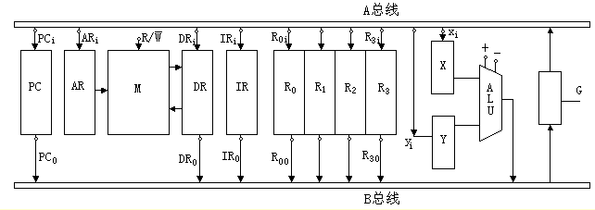
2、参见图5.15的数据通路，画出存数指令STO R1，（R2）的指令周期流程图，其含义是将寄存器R1的内容传送至（R2）为地址的数存单元中。
指令
地址
指令
数据
地址
数据单元
数据

Slide 48
存数指令STO R1，（R2）
取指周期
执行周期
PC₀
G
AR_{i}
R2₀
G
AR_{i}
(PC)→AR
(R2)→AR
R/W=1
(M)→DR
(R1)→DR
R1₀
G
DR_{i}
DR₀
G
IR_{i}
(DR)→IR
DR→MM
R/W=0
译码

Slide 49
3、参见图5.15的数据通路，画出取数指令LAD (R3)，R0的指令周期流程图，其含义是将(R3)为地址数存单元的内容取至寄存器R0中。
指令
地址
指令
数据
地址
数据

Slide 50
取数指令LAD (R3)，R0的指令周期
取指周期
执行周期
PC₀
G
AR_{i}
R3₀
G
AR_{i}
(PC)→AR
(R3)→AR
R/W=1
(M)→DR
MM→DR
R/W=1
DR₀
G
IR_{i}
(DR)→IR
DR→R0
DR₀
G
R0_{i}
译码

Slide 51
6、假设某机器有80条指令，平均每条指令有4条微指令组成，其中有一条取值微指令是所有指令公用的，已知微指令长度为32位，请估算控制存储器容量。
微指令的数目为80×3+1=241条；
微指令字长为32/8=4字节；
故，控制存储器的容量为 241×4=964字节
  该容量为控制存储器的最小容量。

Slide 52
8、某机有8条指令I1—I8，每条微指令所包含的微命令控制信号如下表所示。a—j分别对应10种不同性质的微命令信号。假设一条微指令的控制字段仅为8位，请安排微指令的控制字段格式。
微命令数目>操作控制字段，则采用混合表示法设计微指令；
从左表中选择互斥的微操作；
  a命令：与i互斥
  b命令：与f、g、i、j互斥
  c命令：与f、j互斥
  d命令：与i、j互斥
  e命令：与f、h、j互斥
  f命令：与b、c、e、h、i、j互斥
  g命令：与b、h、j互斥
  h命令：与e、f、g、i互斥
  i命令：与a、b、d、f、h、j互斥
  j命令：与b、c、d、e、f、g、i互斥
互斥信号组
  e、f、h和b、i、j
  e、f、h和d、i、j
  e、f、h和b、g、j
  i、f、h和b、g、j
微指令 | a | b | c | d | e | f | g | h | i | j
I1 | √ | √ | √ | √ | √
I2 | √ |  |  | √ |  | √ | √
I3 |  | √ |  |  |  |  |  | √
I4 |  |  | √
I5 |  |  | √ |  | √ |  | √ |  | √
I6 | √ |  |  |  |  |  |  | √ |  | √
I7 |  |  | √ | √ |  |  |  | √
I8 | √ | √ |  |  |  |  |  | √

Slide 53
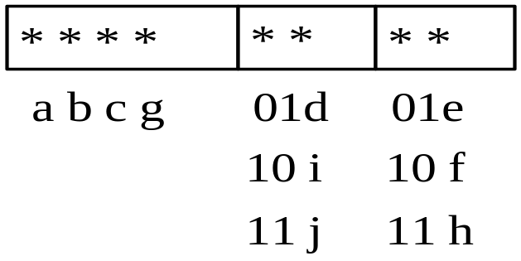
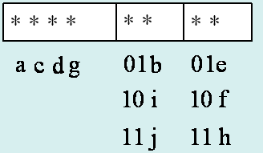
8、某机有8条指令I1—I8，每条微指令所包含的微命令控制信号如下表所示。a—j分别对应10种不同性质的微命令信号。假设一条微指令的控制字段仅为8位，请安排微指令的控制字段格式。
解法1：
  将 （d, i, j）和（e, f, h）分别组成两个小组，进行译码，可得六个微命令信号，剩下的a, b, c, g四个微命令信号可进行直接控制，其整个控制字段组成如右图所示：
解法2：
  将 （b, i, j）和（e, f, h）分别组成两个小组，进行译码，可得六个微命令信号，剩下的a, b, c, g四个微命令信号可进行直接控制，其整个控制字段组成如右图所示：
注意：00表示两位均不产生控制信号

Slide 54
12、今有4级流水线，分别完成取指、指令译码并取数、运算、送结果四步操作。假设完成各步操作的时间依次为100ns、100ns、80ns、50ns。请问：
流水线的操作周期应设计为多少？
  流水线的操作周期应按各步操作的最大时间来考虑，即流水线时钟周期性 ，故取100ns。
若相邻两条指令发生数据相关，硬件上不采取措施，那么第2条指令要推迟多少时间进行？
  遇到数据相关时，就推迟第2条指令的执行；
  要推迟到所需读取的数据已产生为止，因此至少需要延迟2个周期。
如果在硬件设计上加以改进，至少需推迟多少时间？
  如采用专用通路技术，应保证取数之前结果已计算出来；
  因此，至少需要延迟1个周期。
流水时空图

Slide 55
流水时空图
可能出现的
数据相关
取指 | 译码并取数 | 运算 | 送结果
 | 取指 | 译码并取数 | 运算 | 送结果
 |  | 取指 | 译码并取数 | 运算 | 送结果
 |  |  | 取指 | 译码并取数 | 运算 | 送结果

Slide 56
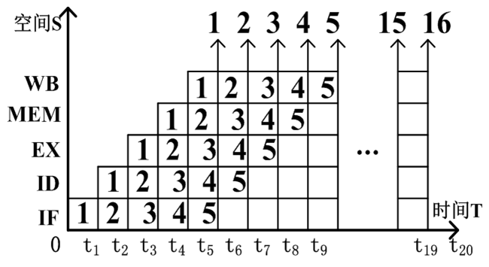
13、指令流水线有取指（IF）、译码（ID）、执行（EX）、访存（MEM）、写回寄存器堆（WB）五个过程段，共有20条指令连续输入此流水线。
画出流水处理的时空图，假设时钟周期为100ns。

Slide 57
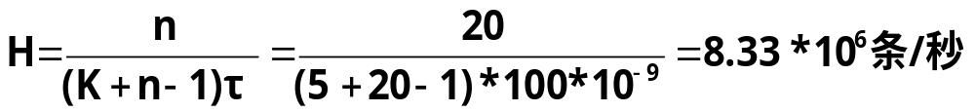
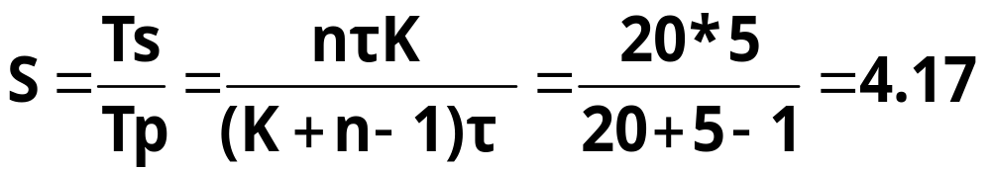
13、指令流水线有取指（IF）、译码（ID）、执行（EX）、访存（MEM）、写回寄存器堆（WB）五个过程段，共有20条指令连续输入此流水线。
求流水线的实际吞吐量（单位时间内执行完毕的指令条数）。
求流水线的加速比。

Slide 58
16、判断以下三组指令中各存在哪种类型的数据相关？
I1 LDA R1 , A ;M(A)→R1
I2 ADD R2 , R1 ;(R2)+(R1)→R2
I3 ADD R3 , R4 ;(R3)+(R4)→R3
I4 MUL R4 , R5 ;(R4) ×(R5) →R4
I5 LDA R6 , B ;M(B)→R6
I6 MUL R6 , R7 ;(R6) ×(R7) →R6
写后读相关
读后写相关
写后写相关

Slide 59
第6章 总线系统

Slide 60
1、比较单总线、双总线、三总线结构的性能特点。
单总线结构
  使用一条系统总线来连接CPU、内存和I/O设备；
  特点：简单易行；系统总线负载重；
双总线结构
  在CPU和主存之间专门设置了一组高速的存储总线；
  保持单总线结构优点的基础上，减轻了CPU的负担；
三总线结构
  在各外部设备与通道之间增加一组I/O总线。
  提高了CPU工作效率，同时也最大限度的提高外设的工作速度；但硬件成本进一步增加。

Slide 61
8、同步通信之所以比异步通信具有较高的传输频率，是因为同步通信（ ）。
A、不需要应答信号 B、总线长度较短
C、用一个公共时钟信号进行同步
D、各部件存取时间比较接近
9、在集中式总线仲裁中，（ ）方式响应时间最快，（ ）方式对（ ）最敏感。
A、菊花链方式 B、独立请求方式
C、电路故障 D、计数器定时查询方式
C
B
A
C

Slide 62
10、采用串行接口7位ASCII码传送，带有1位奇校验位、1位起始位和1位停止位，当波特率为9600波特时，字符传送速率为（ ）。
A、960 B、873 C、1371 D、480
11、系统总线中地址线的功能是（ ）。
A、选择主存单元地址 B、选择进行信息传输的设备
C、选择外存地址
D、指定主存和I/O设备接口电路的地址
12系统总线中控制线的功能是（ ）。
A、提供主存、 I/O接口设备的控制信号和响应信号
B、提供数据信息 C、提供时序信号
D、提供主存、 I/O接口设备的响应信号
A
D
A

Slide 63
20、某总线在一个总线周期中并行传送8个字节的信息，假设一个总线周期等于一个总线时钟周期，总线时钟频率为70MHz，总线带宽是多少？
总线带宽Dr ＝ 一个总线周期传送的字节数D÷总线周期T
＝ 一个总线周期传送的字节数D×总线时钟频率f
＝ 8×70M＝560MB/s

Slide 64
第7章 外围设备

Slide 65
1、计算机的外围设备是指（ ）
A、输入/输出设备 B、外存设备
C、输入/输出设备及外存储器
D、除了CPU和内存以外的其他设备
2、打印机根据印字方式可分为（ ）和（ ）两大类，在（ ）类打印机中，只有（ ）型打印机能打印汉字。
A、针型打印机 B、活字型打印机
C、击打式 D、非击打式
D
C
D
C
A

Slide 66
7、某磁盘存储器转速为3000转/分，共有4个记录面，每毫米5道，每道记录信息为12288B，最小磁道直径为230mm，共有275道。问：
磁盘存储器的存储容量是多少？
  每道记录信息容量 = 12288字节
  每个记录面信息容量 = 275×12288字节
  磁盘组总容量为 ：4面×275×12288字节 = 13516800字节
最高位密度与最低位密度是多少？
  最高位密度D1，即最内层磁道的位密度（R1 =115mm）
  D1 = 12288字节 /（ 2πR1） = 17字节 / mm
  最低位密度D2 ，即最外层磁道的位密度（R2）
  R2 = R1 + （275 ÷ 5） = 115 + 55 = 170mm
  D2 = 12288字节 / （2πR2） = 11.5 字节 / mm

Slide 67
7、某磁盘存储器转速为3000转/分，共有4个记录面，每毫米5道，每道记录信息为12288B，最小磁道直径为230mm，共有275道。问：
磁盘数据传输率是多少？
  磁盘传输率 C =盘片转速 r × 道容量 N
  盘片转速 r = 3000 / 60 = 50 周 / 秒
  道容量 N = 12288字节（每道信息容量）
  C = r · N = 50 × 12288 = 614400字节 / 秒
平均等待时间是多少？
  平均等待时间 = （1/2）* 1/r
  = （1 /2）* (1/50) = 10 ms

Slide 68
8、已知某磁盘存储器的转速为2400转/分，每个记录面道数为200道，平均找道时间为60ms，每道存储容量为96Kbit，求磁盘的寻址时间与数据传播率。
寻址时间＝平均找道时间＋平均等待时间
数据传播率Dr＝rN，r为磁盘转速，N为每道容量
1
60
=
+
=
60
*
*
1000
72
.
5
ms
2
2400
2400
Dr
=
=
96
*
3840
Kbit
/
s
60

Slide 69
第8章 输入输出系统

Slide 70
1、如果认为CPU等待设备的状态信号是处于非工作状态（即踏步等待），那么在下面几种主机与设备之间的数据传送中，（ ）主机与设备是串行工作的；（ ）主机与设备是并行工作的；（ ）主机程序与设备是并行运行的。
  A、程序查询方式 B、程序中断方式 C、DMA方式
2、中断向量的地址是（ ）。
  A、子程序入口地址 B、中断服务程序入口地址
  C、中断服务程序入口地址指示器
  D、例行程序入口地址
4、采用DMA方式传送数据时，每传送一个数据就要占用一个（ ）的时间。
  A、指令周期 B、机器周期 C、存储周期 D、总线周期
A
C
B
C
D

Slide 71
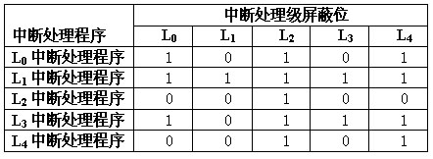
8、设某机器有5级中断：L0，L1，L2，L3，L4，其中断响应优先次序为：L0最高，L1次之，L4最低，现在要求将中断处理次序改为L1→L3→L0→L4→L2，试问：
（1）将表中各级中断处理程序的各中断屏蔽值如何设置？
每级对应一位，该位为0表示允许中断，为1表示中断屏蔽

Slide 72
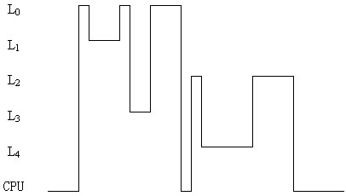
(2) 若这5级中断同时发出中断请求，按更改后的次序画出进入各级中断处理程序的过程示意图。( L1→L3→L0→L4→L2)
按优先次序先调用L0，L0屏蔽了本级和低级中断请求，而L1的中断请求未屏蔽，则L1发生中断嵌套响应；
L1中断时，不允许任何中断，服务完毕后，退回到L0的中断服务程序，这时，允许L3的中断嵌套响应；
L3服务完毕后，返回L0中断服务程序；
L0服务完毕后，按照顺序应处理L2，L2开放了更高级中断L4，因此响应了L4，L4响应完成后再继续执行L2级中断服务程序。

Slide 73
12、下列陈述中正确的是（ ）
  A、在DMA周期内，CPU不能执行程序
  B、中断发生时，CPU首先执行入栈指令将程序计数器内容保护起来
  C、DMA传送方式中，DMA控制器每传送一个数据就窃取一个指令周期
  D、输入输出操作的最终目的是要实现CPU与外设之间的数据传输
14、IEEE1394是（ ）I/O标准接口，与SCSI（ ） I/O标准接口相比，它具有更高的（ ），更强的（ ），体积（ ），连接方便。
  A、并行 B、串行 C、数据传输速率
  D、数据传输实时性 E、小
D
B
A
C
D
E

Slide 74
14、Pentium系统有两类中断源：
①由CPU外部的硬件信号引发的称为_________，它分为__________和__________；
②由指令引发的称为_________，其中一种是_________，另一种是____________。
15、SCSI是系统级（ ），是处于主适配器和智能设备控制器之间的（ ）IO接口。SCSI-3标准允许SCSI总线上连接的设备由（ ）个提高到（ ）个，可支持（ ）位数据传输。
  A. 并行 B. 接口 C. 16 D. 8 E. 16
外部中断
可屏蔽中断
非屏蔽中断
异常中断
执行异常
指令中断
B
A
D
C
E

Slide 75
16、比较通道、DMA、中断三种基本I/O方式的异同点。
通道方式
  利用通道来管理外设的工作，可以实现对外设的统一管理和外设与内存之间的数据传送，减轻了CPU的负担，大大提高了CPU的工作效率。
DMA方式
  需要硬件DMAC的控制管理主存与高速外设之间大批数据交换；
  数据传送速度很高，传送速率仅受到内存访问时间的限制。
中断方式
  一般适用于随机出现的慢速外设的数据传送服务；
  一旦提出请求应立即进行，节省了CPU的时间开销，但硬件结构稍复杂一些。

